Slide 1
Tema: Estrategias para el desarrollo del bienestar socioemocional en nuestros estudiantes
Profesora : Débora Sepúlveda Salinas

Slide 2
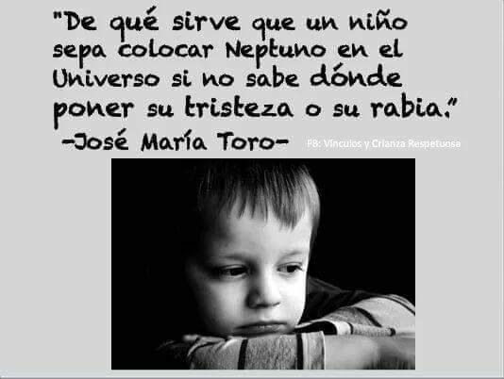

Slide 3
Aprendizaje Socioemocional
El aprendizaje socioemocional contempla el desarrollo de las competencias socioemocionales, las cuales permiten percibir y comprender las emociones, regularlas reflexivamente y utilizarlas para ayudar al pensamiento, promoviendo el crecimiento emocional e intelectual (Mayer y Salovey, 1997)
Cuando los docentes cuentan con un alto nivel de competencias socioemocionales logran crear un ambiente seguro contenedor y propenso para el aprendizaje, aquellos docentes que cuentan con mayores competencias socioemocionales tienen una mejor gestión de aula y manejo del comportamiento de los estudiantes (Jennings y Greenberg, 2009)

Slide 4
APRENDIZAJE SOCIOEMOCIONAL
desde el Currículum Nacional
Actualmente los planes de estudio proponen un tiempo
exclusivo para la asignatura de Orientación, lo que posibilita
que desde 1° básico a 2° medio se cuente con un espacio para
que los estudiantes puedan aprender los conocimientos
claves, practicar las habilidades y adquirir las actitudes
para un desarrollo socioemocional efectivo.

Slide 5
ESTRATEGIAS PARA EL DESAROLLO SOCIOEMOCIONAL EN AULA

Slide 6
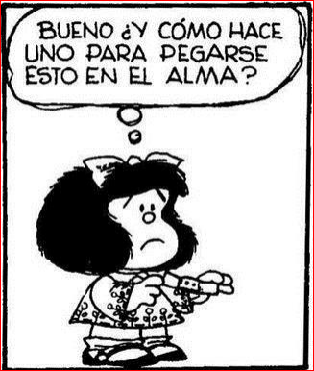
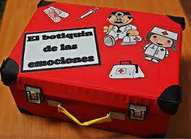
BOTIQUÍN DE EMOCIONES PK-K
¿Cómo nos curamos el alma?
¿Qué hacemos cuando son nuestras emociones las que se quejan?
¿ Cómo calmamos los sentimientos heridos de los más peques?
Prueba poner una vendita en un rasguño y verás como mágicamente el niño sana…

Slide 7
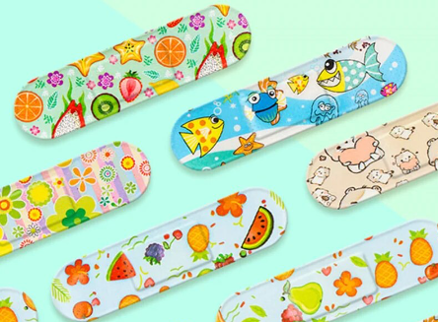
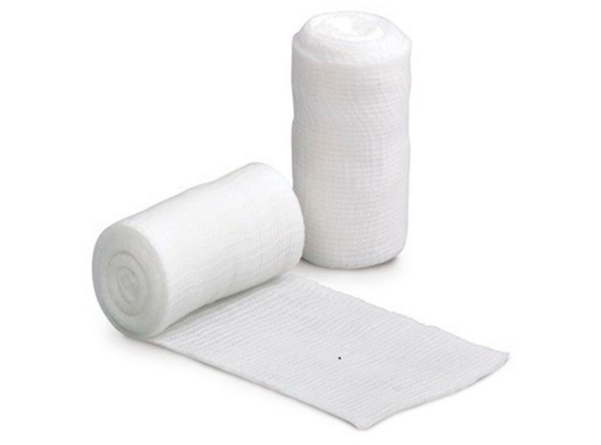
¿Qué necesito para armar un botiquín de emociones?
VENDITAS SANADORAS
OJO !!! Hay que tener muchas porque se usan casi a diario. Curan la mayoría de los males de forma muy efectiva.
GASAS ABRAZADORAS
OJO !!! suficientemente largas para evitar que el abrazo quede a medias ..

Slide 8
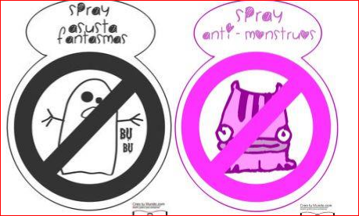
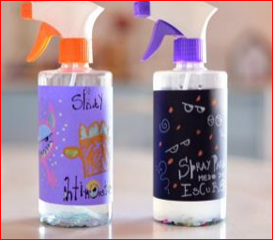
TOALLA RECOGELÁGRIMAS
Su función es enjugar las lágrimas del estudiante afectado.
SPRAY ANTIMIEDOS
Su función está en espantar algún miedo que tengan ya sea por algún personaje de cuento o miedo al viento, si se corta la luz etc

Slide 9
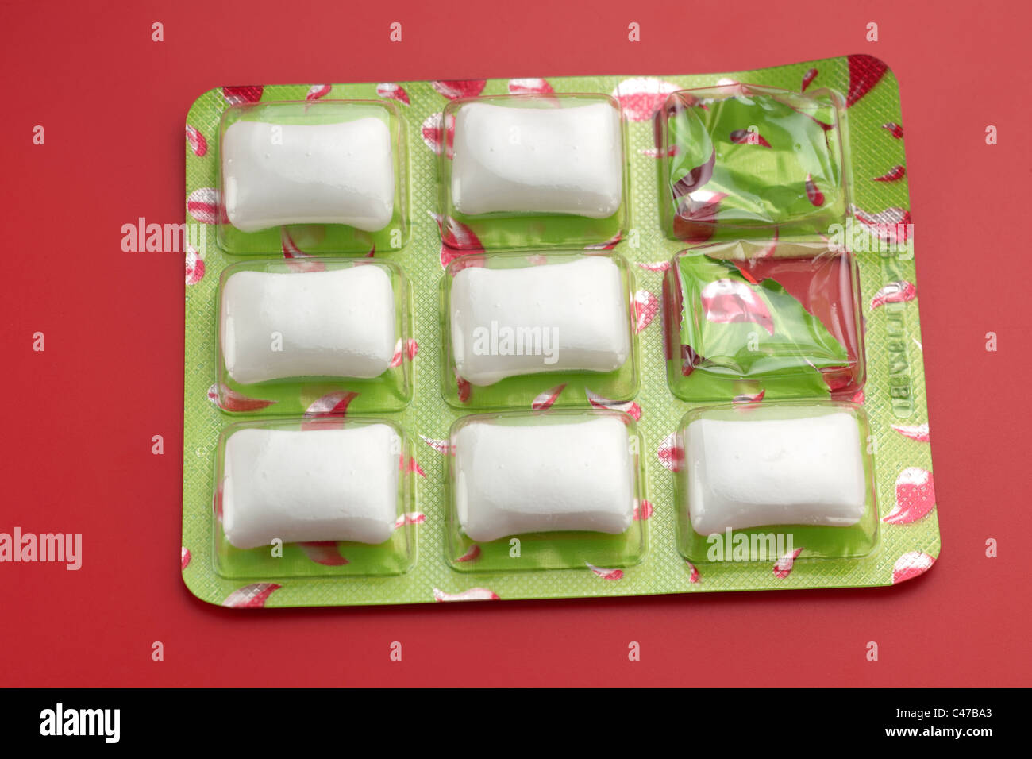
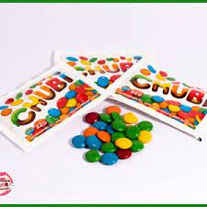
“PARACETAMOR”
Su función está en calmar la tristeza y se puede complementar con la toalla recogelágrimas

Slide 10
ESTRATEGIA “MEDIDOR EMOCIONAL” PK-2°BÁSICO
Se realiza al inicio de la clase y consiste en que luego de saludar a los estudiantes, el docente muestra el Medidor Emocional y el/la estudiante marca la emoción que presenta ese dia.

Slide 11
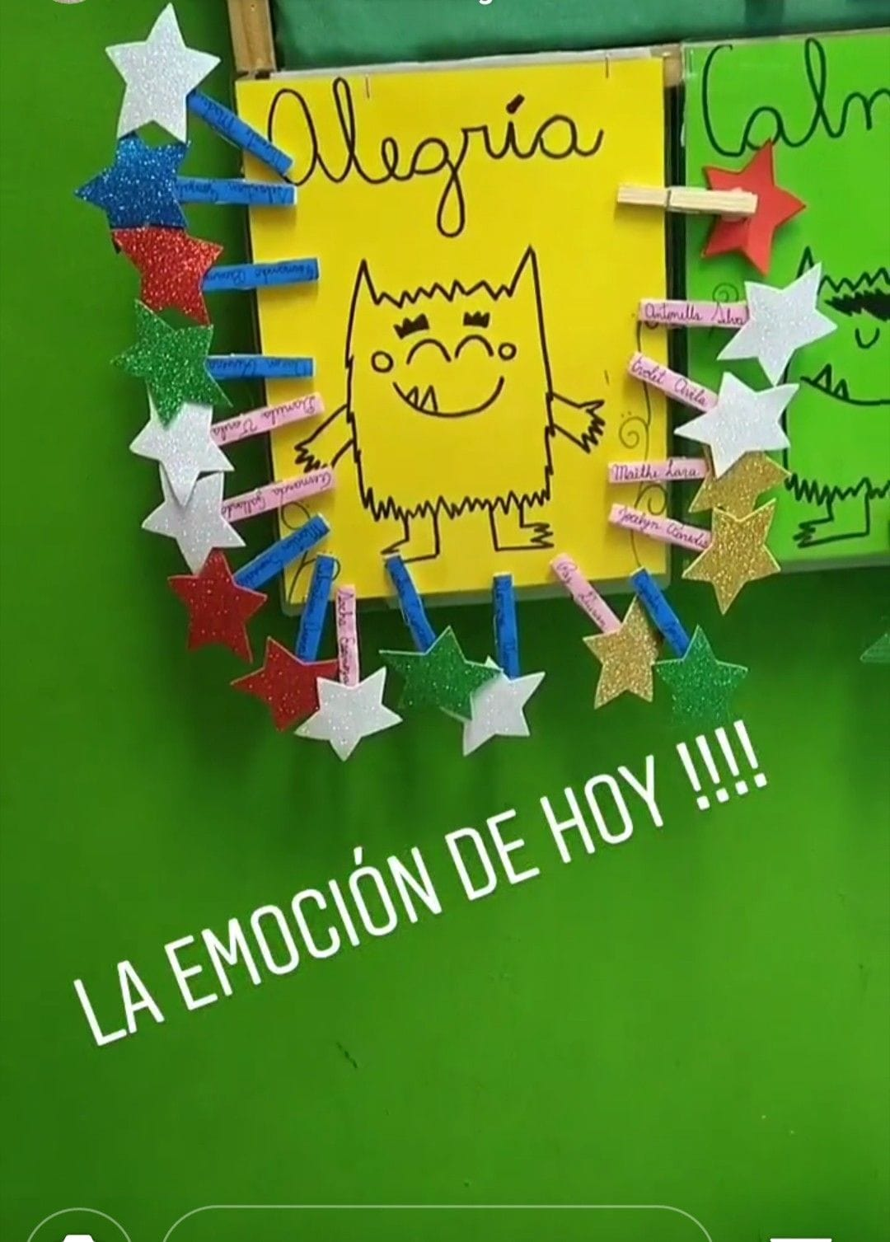
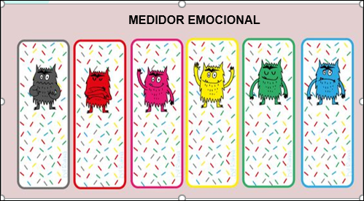

Slide 12
Estrategias desde 3° a 8° básico

Slide 13
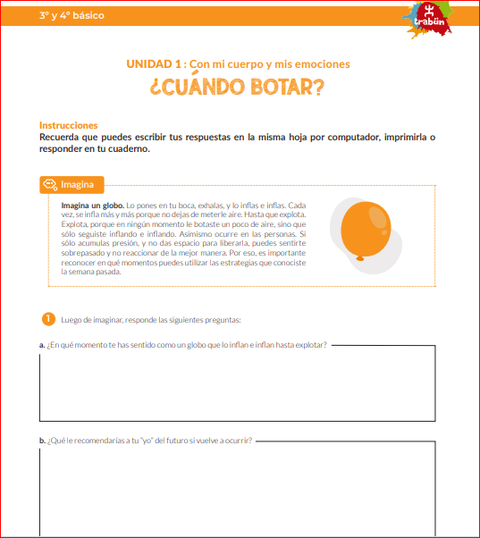
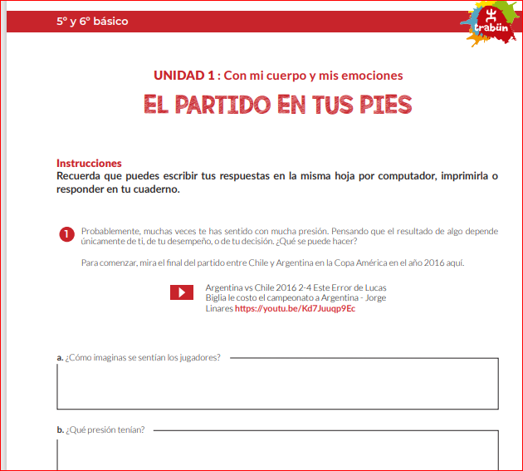

Slide 14
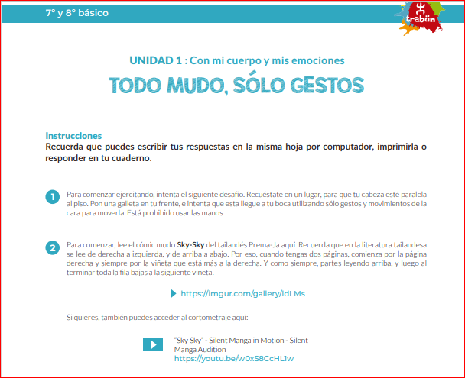
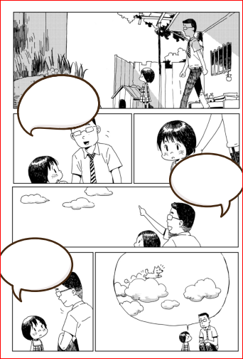

Slide 15
Link para acceder a los recursos de la presentación
https://www.curriculumnacional.cl/docentes/Aprendo-en-linea/Orientacion-y-habilidades-socioemocionales/182413:Orientaciones-y-habilidades-socioemocionales

Slide 16
¡Realicemos una actividad!
Objetivo : Demostrar que cuando estamos agitados por causa de alguna emoción, no es posible realizar las cosas cotidianas, sin embargo, la calma permite ver todo con más claridad y realizar nuestras actividades
Materiales:
Hilo
Aguja
Cronómetro
Instrucciones
Los docentes deben correr en su lugar durante un minuto cronometrado
Enhebrar la aguja con el hilo midiendo el tiempo que demoran en hacerlo
Después se sentarán durante dos minutos
Una vez en calma volverán a enhebrar la aguja e hilo midiendo el tiempo que demoran
REFLEXIÓN
Para finalizar la actividad se invita a los docentes a reflexionar mediante las siguientes preguntas:
¿Quién ha experimentado actuar con todas las emociones dominando el cuerpo? ¿Cómo ha resultado?
¿Alguien tiene alguna estrategia o sabe de qué manera podemos calmarnos luego de que las emociones nos invadan?
Se comparten experiencias y opiniones

